Slide 1
Очередь с приоритетом. Кучи
СПбГЭТУ “ЛЭТИ”, ФКТИ, МОЭВМ
Для вопросов по курсу:
Почта дисциплины - alg@moevm.info
Префикс в теме письма [ALG_43XX]

Slide 2
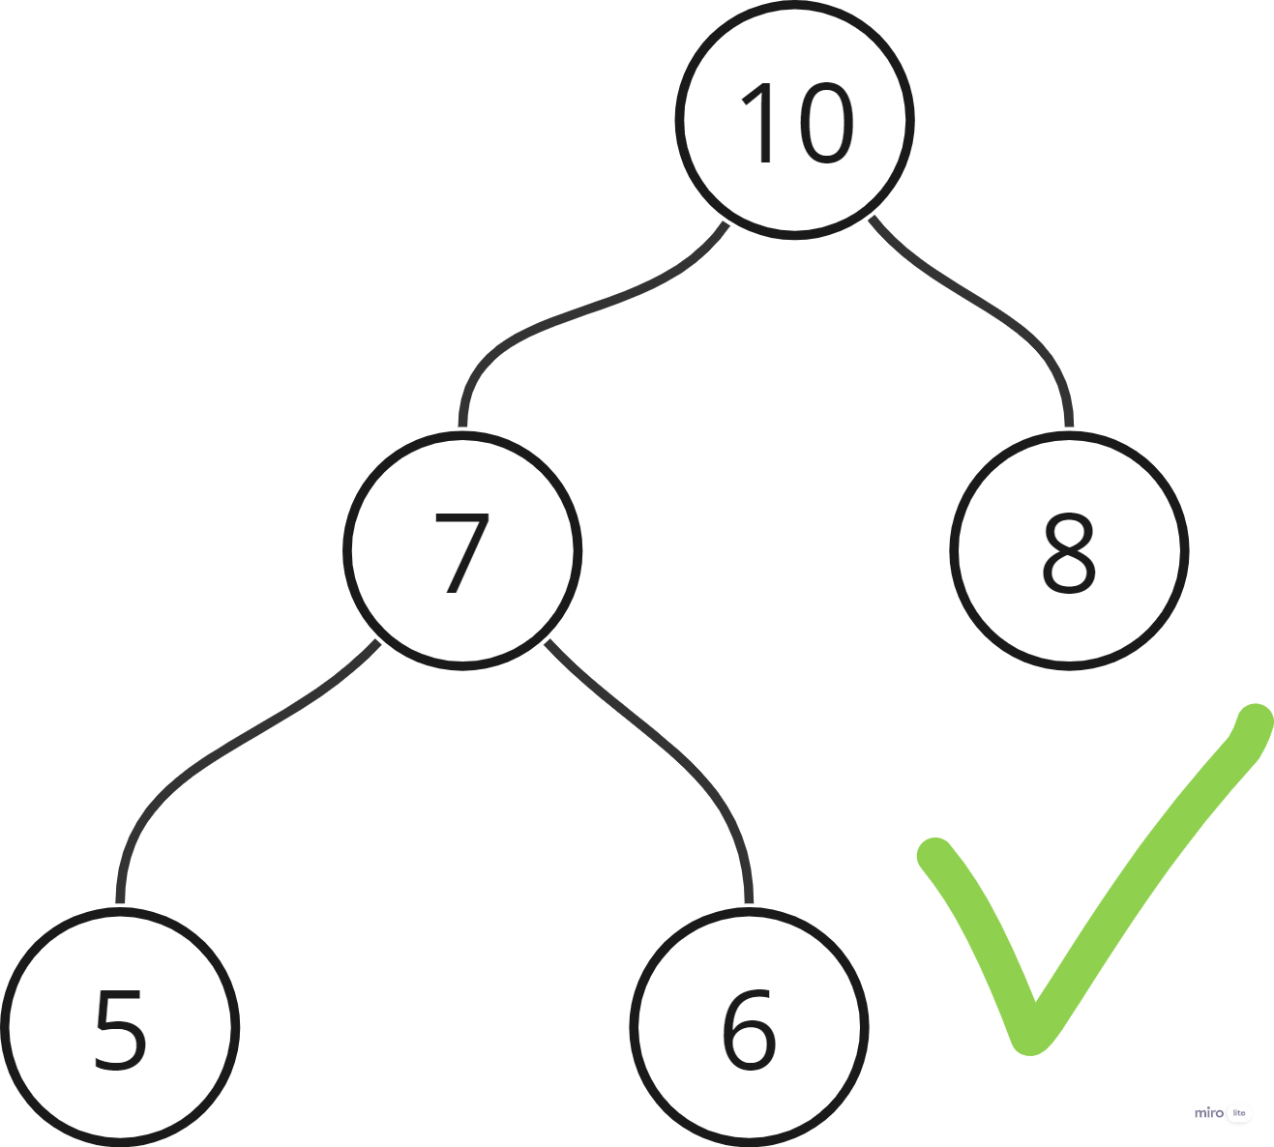
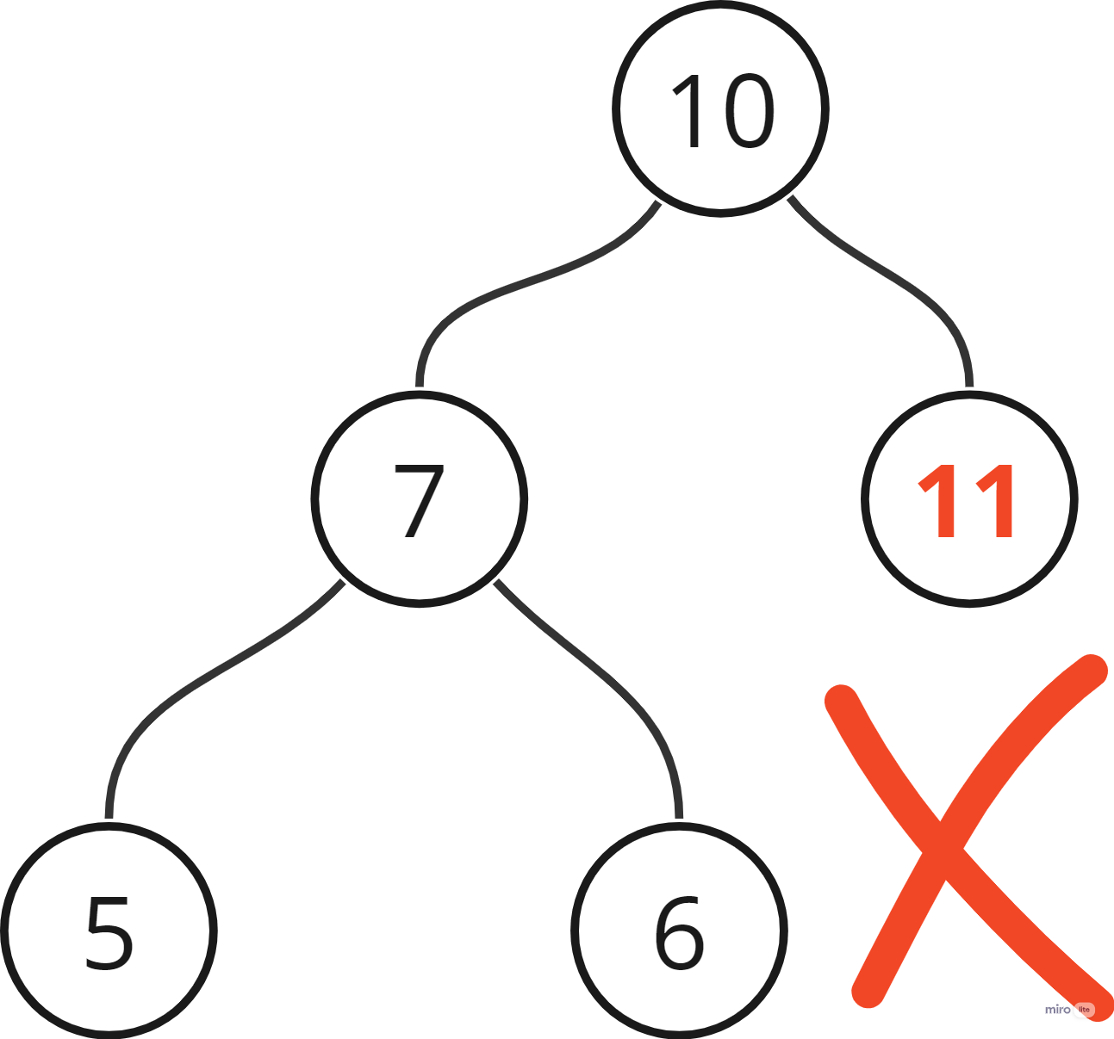
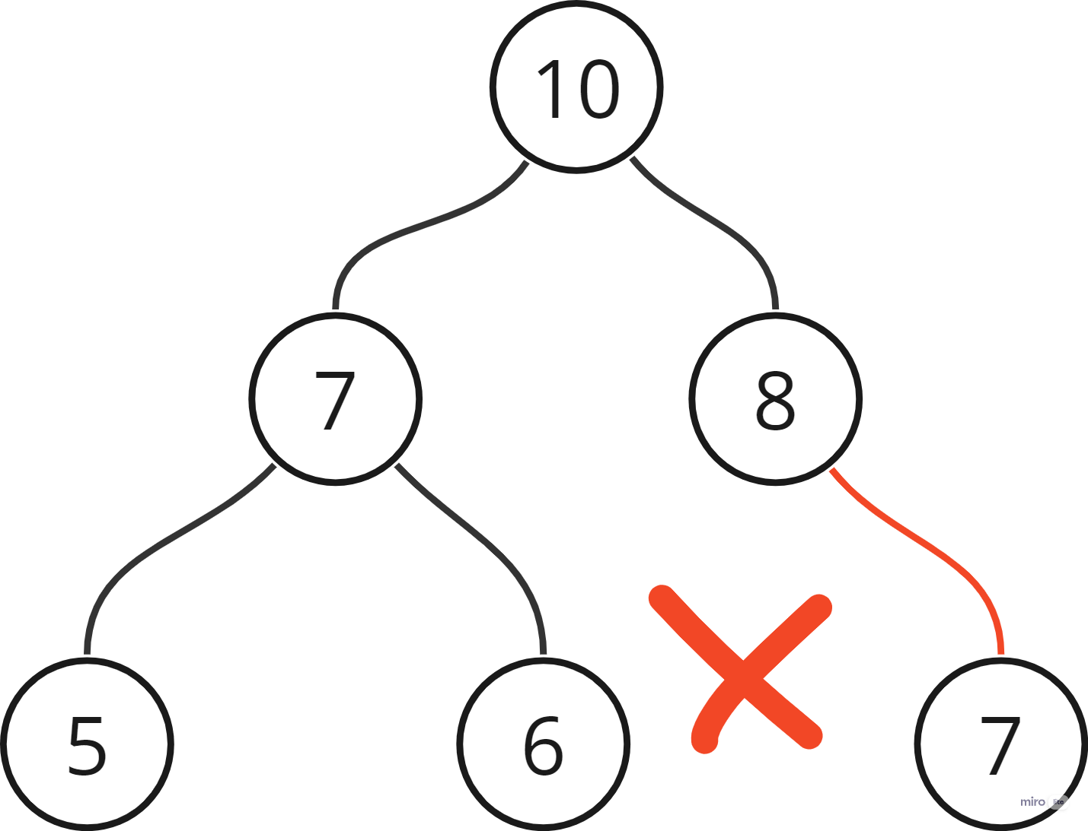
Двоичная макс-куча (Binary heap)
Двоичная макс-куча - это двоичное дерево, в котором значение в каждой вершине не меньше значения в ее детях.
Примечание: Дерево должно быть полностью заполнено на всех уровнях, кроме последнего, который заполняется слева направо

Slide 3
Куча. Операции
Найти максимальное (или минимальное, в зависимости от реализации) значение: это корень
Вставка: подвесить к листу новую вершину, а затем просеять ее вверх
Извлечь максимум: обмен корня и листа, просеивание вниз
Удалить элемент: изменить приоритет на бесконечность, просеять вверх, извлечь максимум

Slide 4
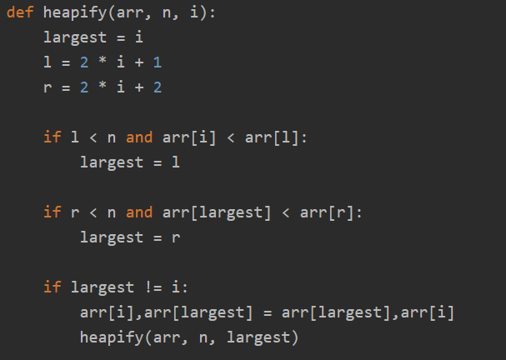
Куча. Просеивание
Для просеивания конкретного узла происходит за счет рекурсии и сравнения узла с детьми.

Slide 5
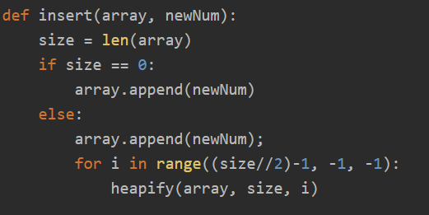
Кучи. Вставка
Для вставки новый узел после создания цепляется в самом конце кучи, после чего происходит просеивание.

Slide 6
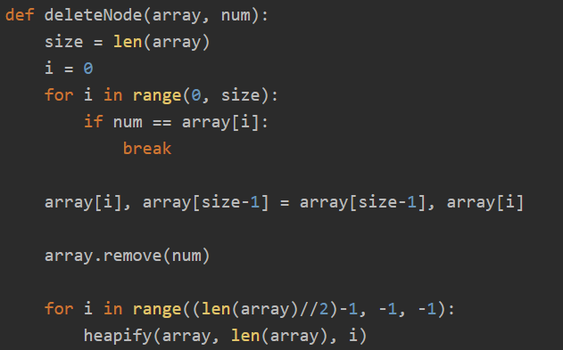
Кучи. Удаление
Для удаления узла его необходимо поменять местами с последним узлом кучи, потом удалить и убедиться, что куча сохранила свои свойства

Slide 7
Биномиальное дерево
Биномиальное дерево - дерево, определяемое для каждого k=0,1,2,… следующим образом:
B₀ — дерево, состоящее из одного узла;
B_{k} состоит из двух биномиальных деревьев B_{k−1}, связанных вместе таким образом, что корень одного из них является дочерним узлом корня второго дерева.

Slide 8
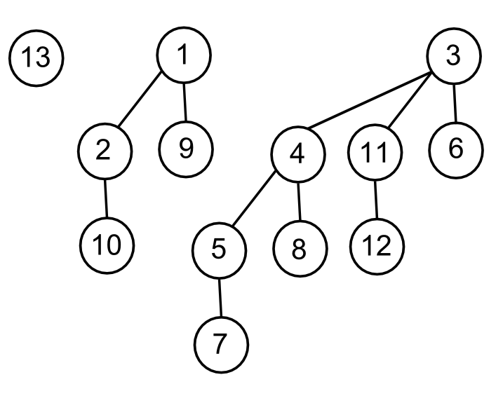
Биномиальное дерево. Пример
Примеры биномиального дерева для B₀, B₂, B₃.

Slide 9


Биномиальное дерево. Свойства
Биномиальное дерево B_{k} с n вершинами:
Имеет 2^{k} узлов.
Имеет высоту k.
Имеет ровно узлов на высоте i, где
имеет корень степени k; степень всех остальных вершин меньше степени корня биномиального дерева(Степень - количество потомков)
максимальная степень произвольного узла равна logn

Slide 10
Биномиальная куча
Биномиальная куча представляет собой множество биномиальных деревьев, которые удовлетворяют следующим свойствам:
каждое биномиальное дерево в куче подчиняется свойству мин-кучи.
для любого неотрицательного целого k найдется не более одного биномиального дерева, чей корень имеет степень k.

Slide 11
Биномиальная куча. Представление
Количество детей у узлов варьируется в широких пределах, поэтому ссылка на детей осуществляется через левого ребенка, а остальные дети образуют односвязный список с головой в виде левого ребенка. Каждый узел в биномиальной куче представляется набором полей:
key — ключ (вес) элемента,
parent — указатель на родителя узла,
child — указатель на левого ребенка узла,
sibling — указатель на правого брата узла,
degree— степень узла.

Slide 12
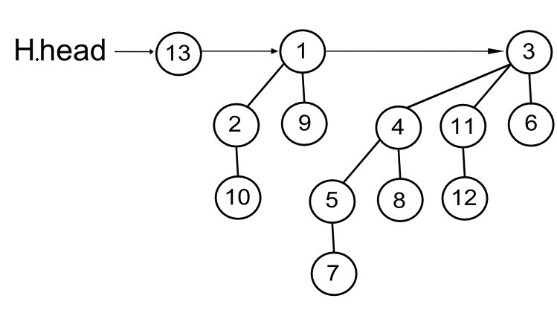
Биномиальная куча. Представление
Корни деревьев, из которых состоит куча, содержатся в списке корней, при проходе по которому степени соответствующих корней находятся в возрастающем порядке. Доступ к куче осуществляется ссылкой на первый корень в списке корней.

Slide 13
Биномиальная куча. Получение минимума
Для нахождения минимального элемента надо найти элемент в списке корней с минимальным значением. Для кучи, изображенной на картинке, будет возвращен указатель на вершину с ключом 1.

Slide 14
Биномиальная куча. Получение минимума
Какая сложность и почему?
Сложность - O(log n)
Обоснование:
Корней в списке не более ⌊logn⌋+1 => необходимо просмотреть не более ⌊logn⌋+1 элементов => сложность O(log n)

Slide 15
Биномиальная куча. Слияние
Пусть есть две биномиальные кучи H и H′.
Размеры деревьев в кучах соответствуют двоичным числам m и n, то если дерево есть, то в соответствующем разряде стоит 1, иначе 0.
При сложении в двоичной системе происходят переносы, которые соответствуют слияниям двух биномиальных деревьев B_{k−1} в дерево B_{k}. Верхним будет дерево с наименьшим корнем.
Пример представления кучи в виде двоичного
числа: 1101

Slide 16
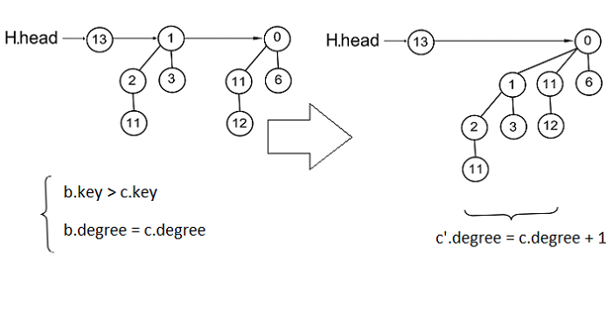
Биномиальная куча. Слияние

Slide 17
Биномиальная куча. Слияние
Какая сложность и почему?
Сложность - O(log n)
Обоснование:
В получившемся списке могут встречаться пары соседних вершин одинаковой степени. Соединяем деревья равной степени и делаем это до тех пор, пока деревьев одинаковой степени не останется. Этот процесс соответствует сложению двоичных чисел столбиком, и время его работы пропорционально числу корневых вершин.

Slide 18
Биномиальная куча. Вставка
Создаем биномиальную кучу с одним элементом.
Объединить ее с нашей биномиальной кучей.
Какая сложность и почему?
Сложность - O(logn)
Обоснование: Одна из сливаемых куч имеет всего одно дерево => “перенос разряда” необходимо будет сделать не более logn раз

Slide 19
Биномиальная куча. Извлечение минимума
Находим биномиальное дерево с минимальным корнем.
Удаляем корень данного дерева из списка корней кучи.
Представляем детей данного узла как биномиальную кучу.
Производим слияние нашей кучи с кучей потомком удаленного узла.
Какая сложность и почему?
- Θ(logn)
- O(1)
- O(log n)
- O(log n)
Сложность - Θ(logn)

Slide 20
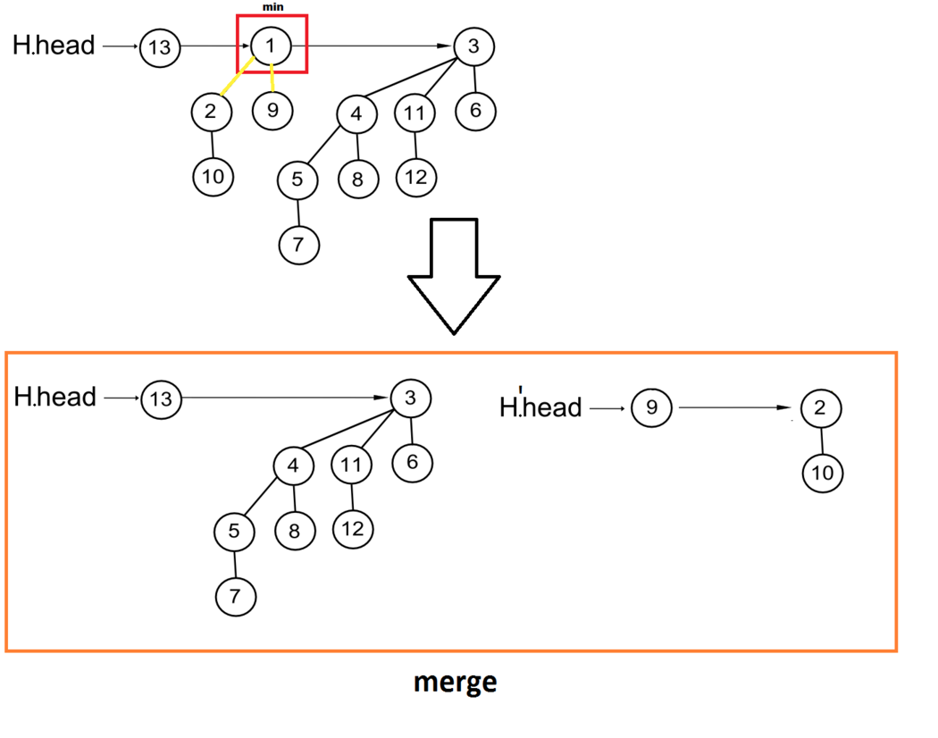
Биномиальная куча. Извлечение минимума

Slide 21
Биномиальная куча. Уменьшение ключа узла
Изменяем значение ключа в этом узле
Просеиваем ключ вверх, как в обычной куче
Какая сложность и почему?
Сложность - Θ(logn)
Обоснование: глубина узла, ключ которого нам необходимо изменить в худшем случае ⌊logn⌋+1. На каждом шаге движемся вверх по дереву.

Slide 22
Биномиальная куча. Удаление ключа
Изменяем значение ключа в этом узле на минимально возможное
Просеиваем ключ вверх
Извлекаем минимум из кучи
Сливаем нашу кучу с кучей детей удаленного ключа
Более простым языком: уменьшение ключа и удаление минимального элемента.
Какая сложность и почему?
Сложность - Θ(logn)

Slide 23
Очереди с приоритетом
Очереди с приоритетом - это абстрактным тип данных, поддерживащий следующие операции:
добавление нового элемента в очередь с заданным приоритетом
извлечение элемента с максимальным приоритетом
удаление заданного элемента
нахождение максимального приоритета
изменение приоритета заданного элемента

Slide 24
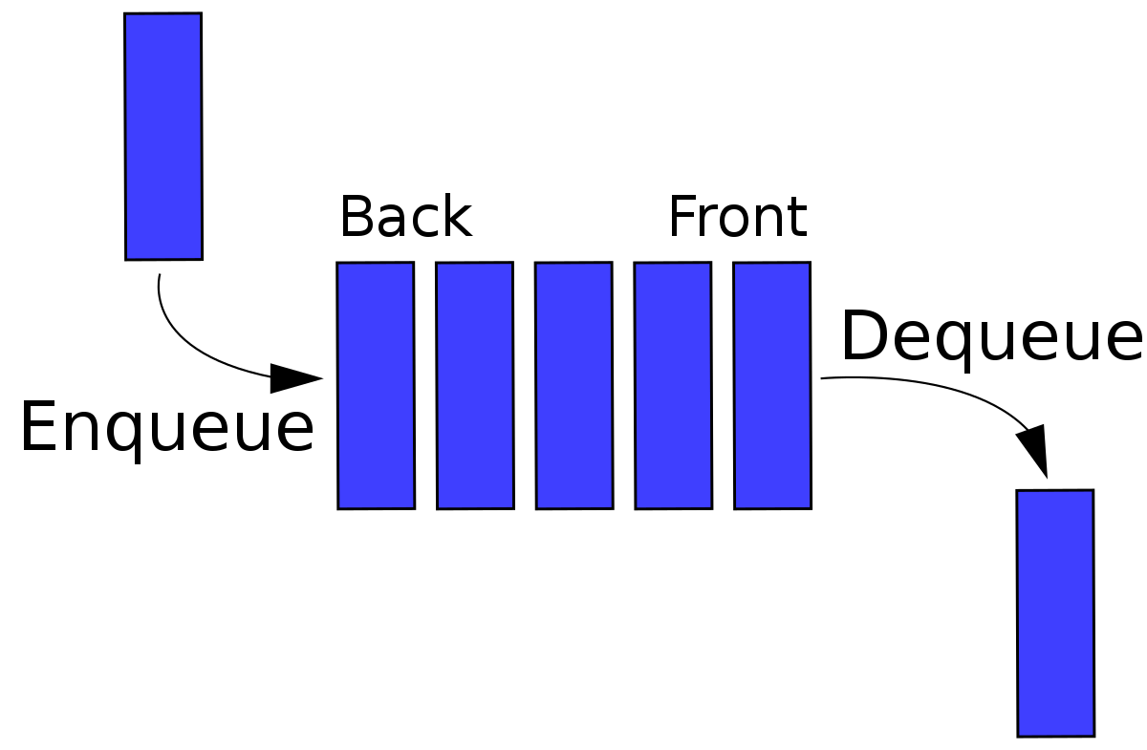
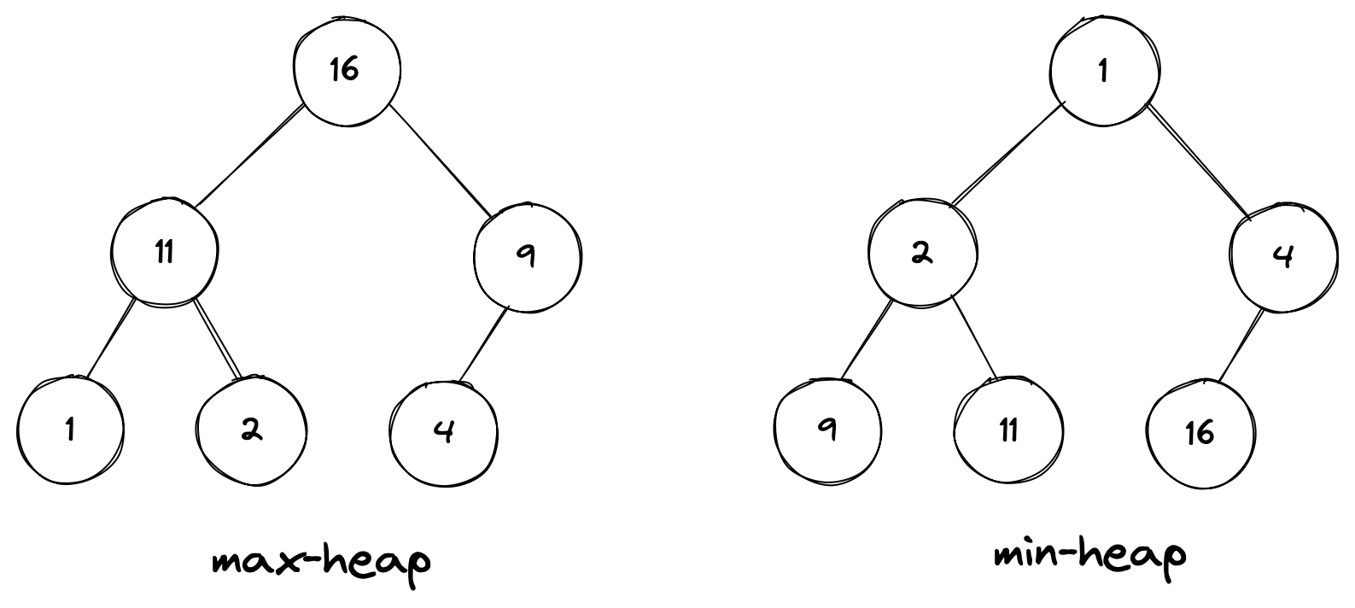
Очереди с приоритетом
Варианты реализации очереди можно разделить на:
Простейшие реализации:
  Связный список/массив
  Упорядоченный массив/список
Эффективная реализация:
  Двоичная куча
  Биномиальная куча

Slide 25
Вопросы по курсу можно задавать:
Почта дисциплины - alg@moevm.info
Иванов Дмитрий Владимирович - dmitry.ivanov@moevm.info
Шалагинов Иван Владимирович - ivan.shalaginov@moevm.info

